Slide 1
& E-Commerce

Slide 2
¿Qué necesito para vender en Internet usando WordPress?

Slide 3
Dominio
Servicio de Hosting
WordPress
Plugin E-Commerce
Certificado SSL
Plugin de Proceso de Pagos

Slide 4
Plugins de Comercio Electrónico

Slide 5
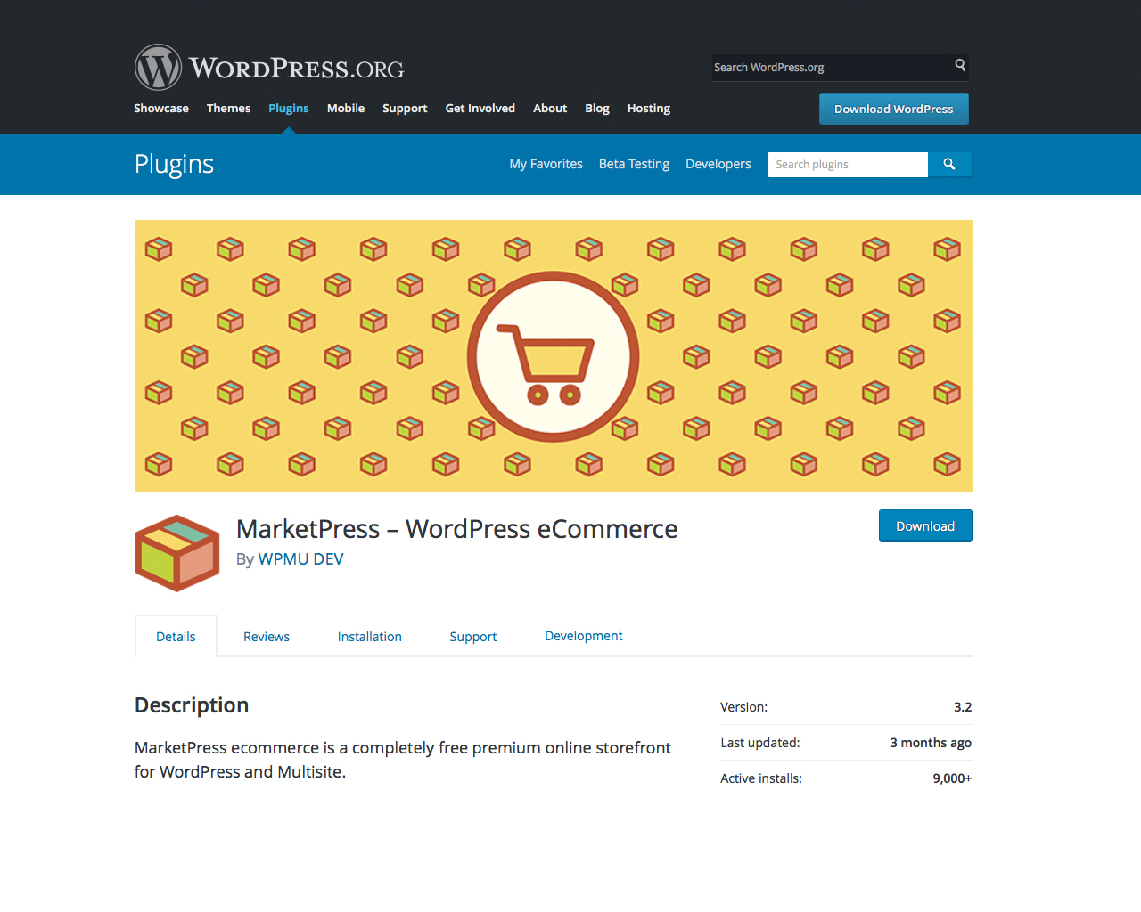
Plugins de Comercio Electrónico MarketPress

Slide 6
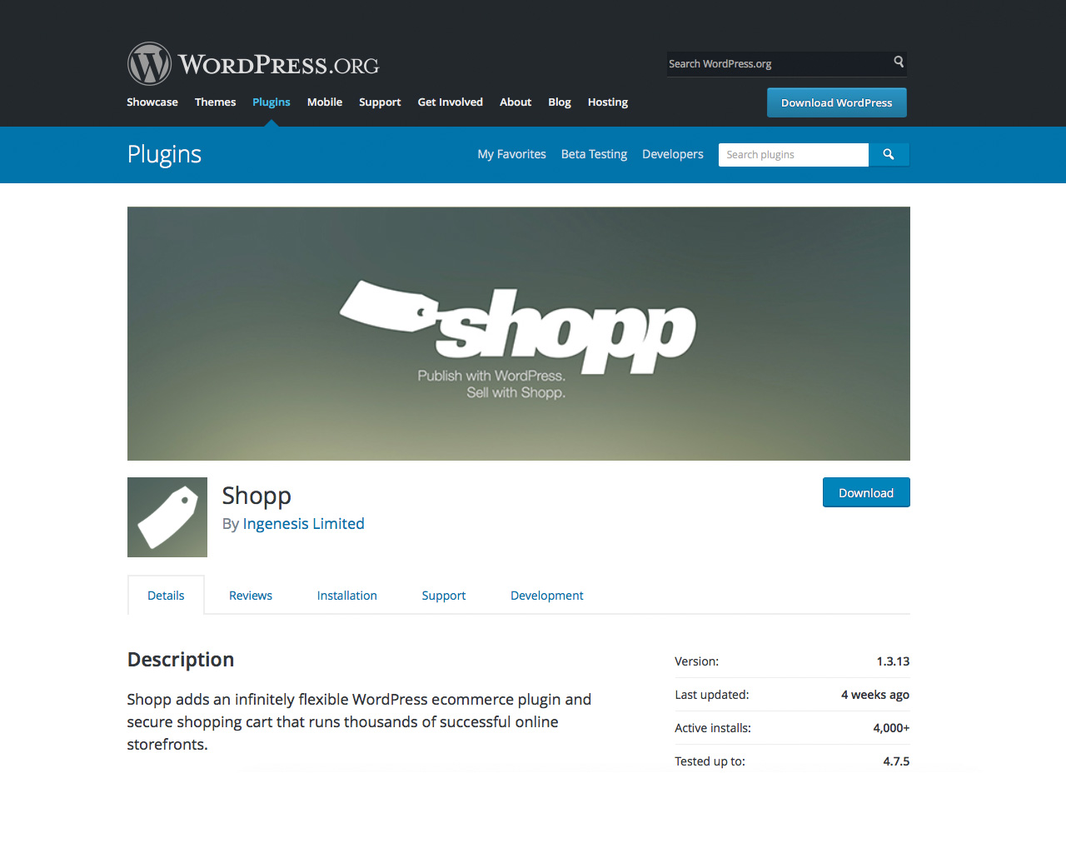
Plugins de Comercio Electrónico Shopp

Slide 7
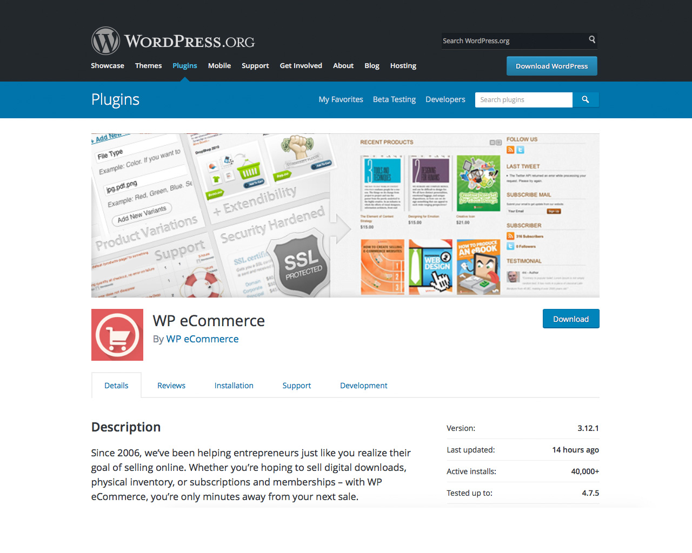
Plugins de Comercio Electrónico WP eCommerce

Slide 8
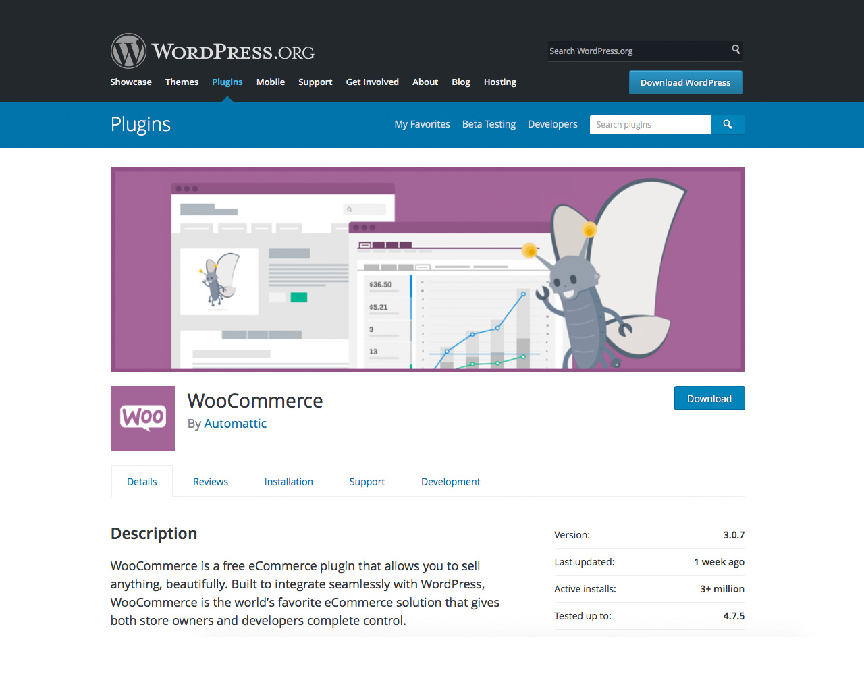
Plugins de Comercio Electrónico WooCommerce

Slide 9
¿Cómo elegir el plugin de comercio electrónico adecuado?

Slide 10
Plugins para Procesamiento de Pagos

Slide 11
Certificado de Seguridad

Slide 12
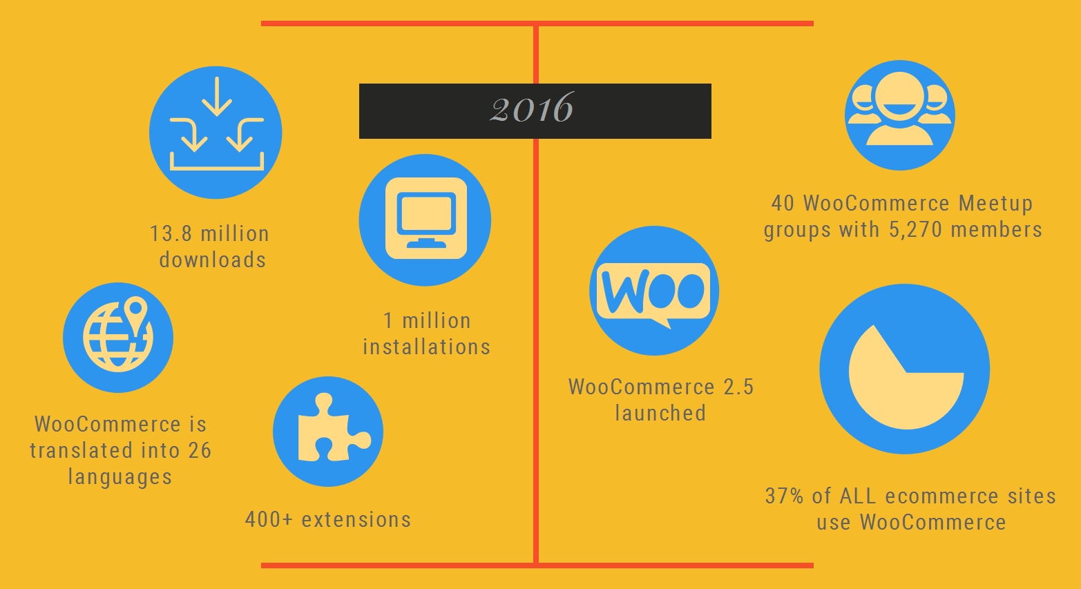
Recomendación

Slide 13
One More Thing

Slide 14
Gracias
Desarrollado por: Page Carbajal
Descarga la presentación en http://pagecarbajal.com/wpmx2017

